Slide 1
Preparando o terreno
Curso Plano da Aprovação

Slide 2
Introdução

Slide 3
Introdução
Preparando o terreno: Vamos passar pelos pontos principais que devem ser refletidos, analisados e pensados antes de você começar a buscar o seu estágio, porque o grande erro é sair se candidatando aleatoriamente sem pensar nessas coisas antes.
Nesse módulo vamos ver:
Quais empresas onde você quer estagiar
Habilidades comportamentais e técnicas
Experiências (profissionais ou não)

Slide 4
Descobrindo onde quero estagiar

Slide 5
Descobrindo onde quero estagiar

Slide 6

O Designer ajuda você a transmitir seu ponto de vista
O Designer do PowerPoint sugere designs profissionais para sua apresentação, com base no conteúdo nos seus slides.
O Designer é um recurso disponibilizado somente por assinatura. Se você tiver uma assinatura do Office 365, o slide a seguir o mostrará como ele funciona em uma nova apresentação.

Slide 7
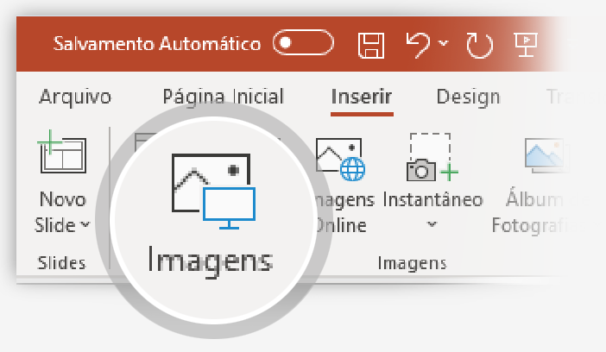
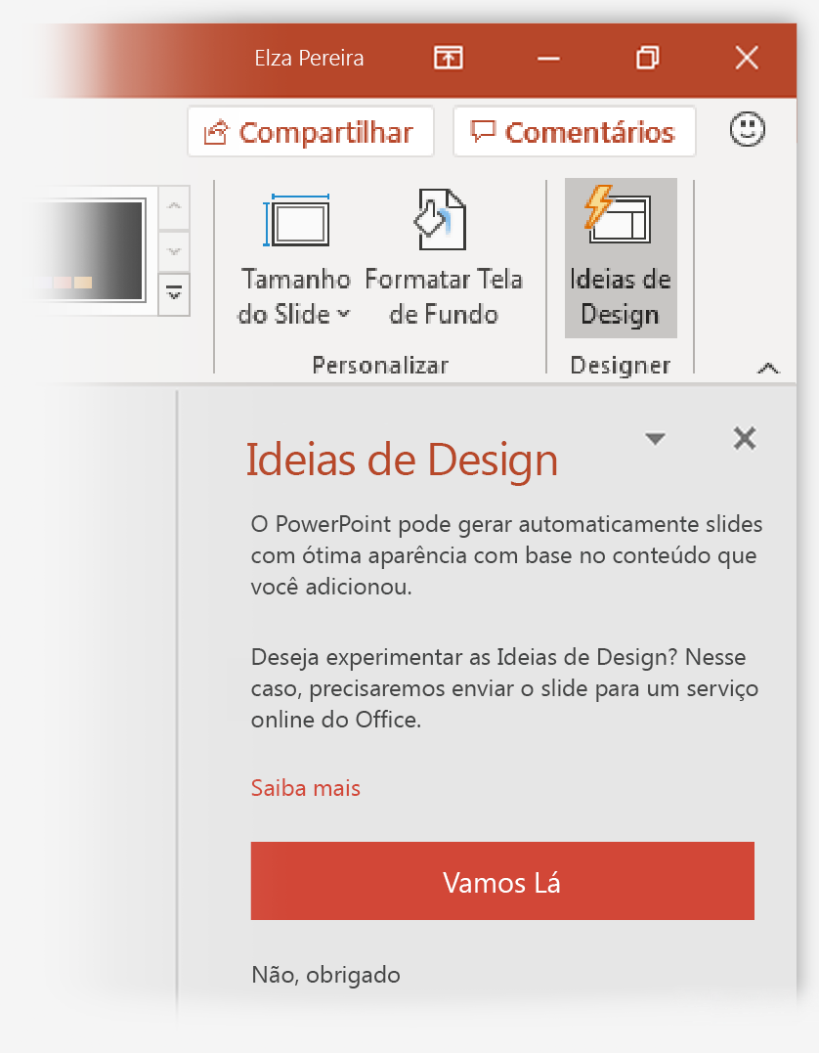
Como usar o Designer do PowerPoint
Como isso funciona:
1
Iniciar uma nova apresentação acessando Arquivo > Novo > Apresentação em Branco.
2
No primeiro slide, adicione uma imagem: Vá para Inserir > Imagens ou Inserir > Imagens Online e escolha a imagem. Dica: Você precisa estar online ao adicionar a imagem.
3
Quando o PowerPoint solicitar sua permissão para obter ideias de design, selecione Vamos lá.
4
Selecione o design que você quer no painel de tarefas de Ideias de Design.

Slide 8
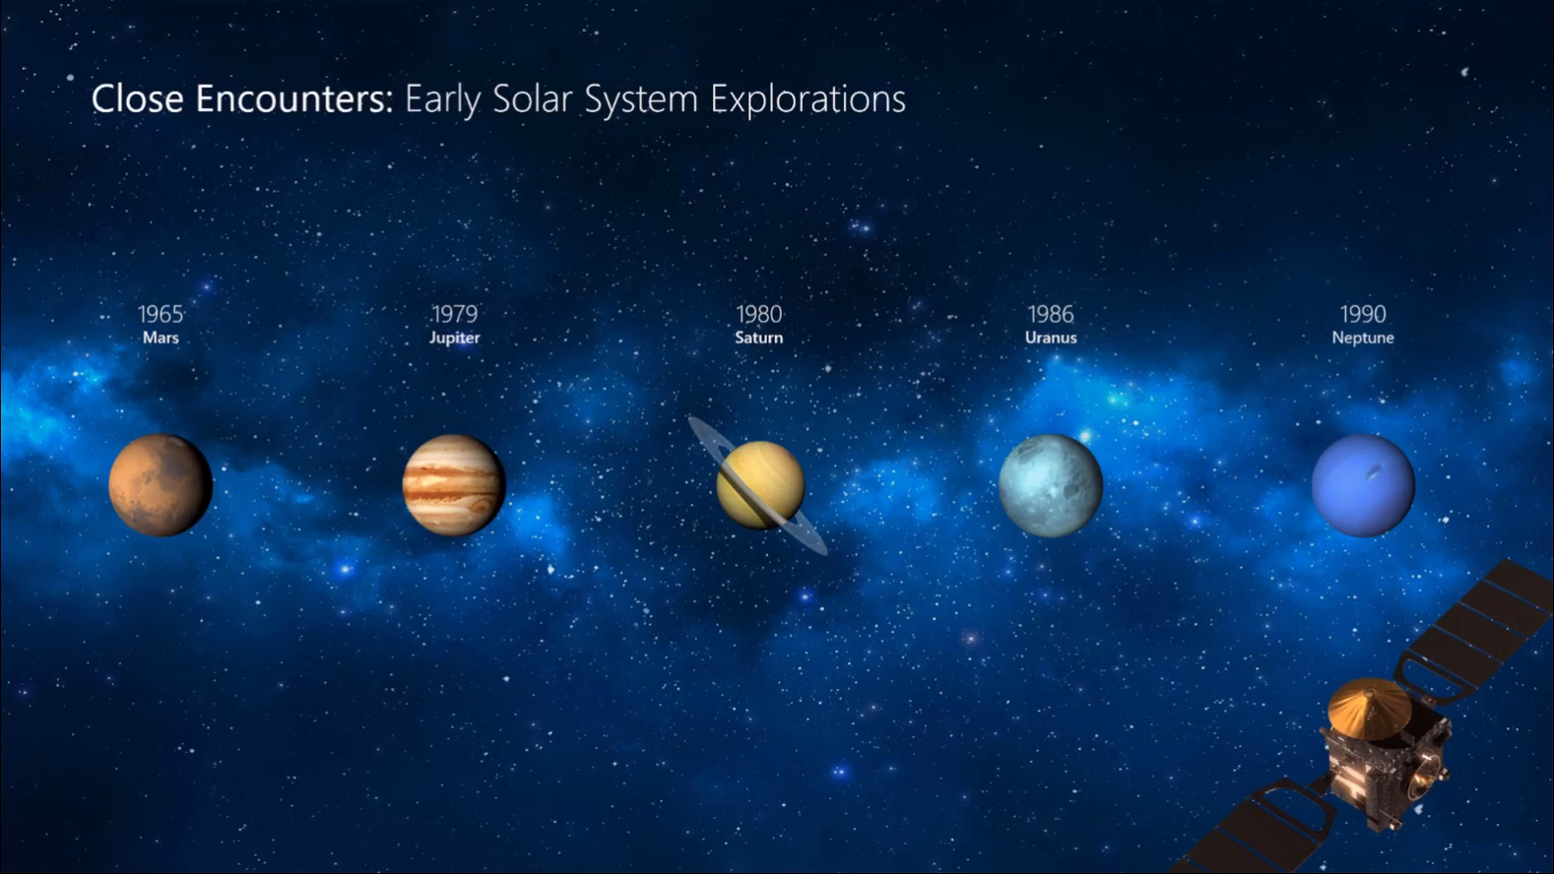
Transformar
O recurso Transformar suaviza as animações e os movimentos de objetos na apresentação. Você usa dois slides parecidos para executar a animação, mas para o público-alvo parece que a ação ocorre apenas em um slide.
Executar o vídeo à direita para ver um exemplo rápido.
Transformar é um recurso disponibilizado somente por assinatura. Se tiver uma assinatura do Office 365, experimente você mesmo as etapas no próximo slide.

Slide 9
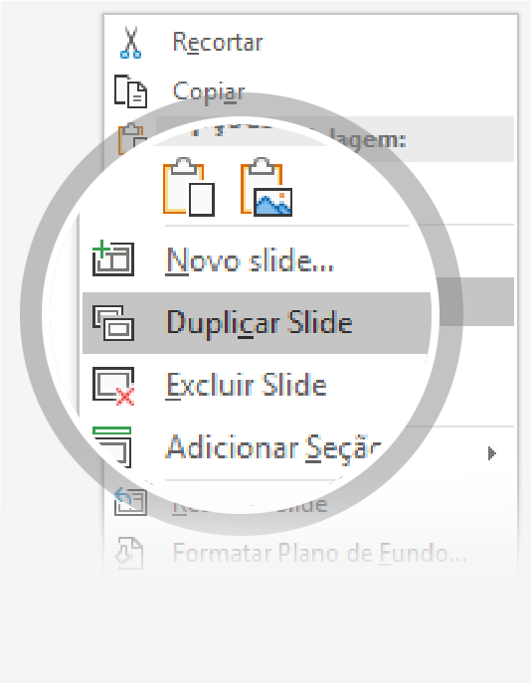
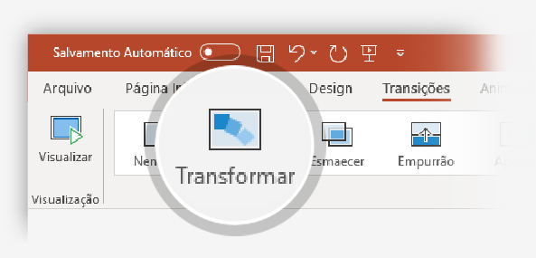

Configuração de Transformar
Experimente você mesmo com esses dois "planetas" simples:
1
Duplicar este slide: Clique com o botão direito na miniatura de slide e selecione Duplicar Slide.
2
No segundo desses dois slides idênticos, altere as formas à direita de alguma forma (mover, redimensionar ou alterar a cor) e acesse Transições > Transformar.
3
Retorne ao primeiro dos dois slides e pressione o botão Apresentação de slides e, em seguida, selecione Executar para ver a transformação do seu círculo!
Dica: As Opções de Efeito oferecem ainda mais opções para Transformar.

Slide 10
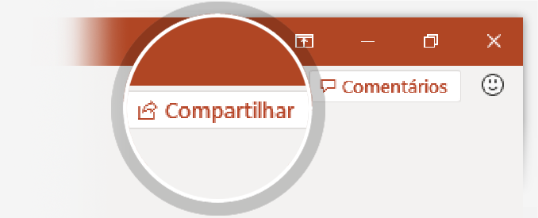
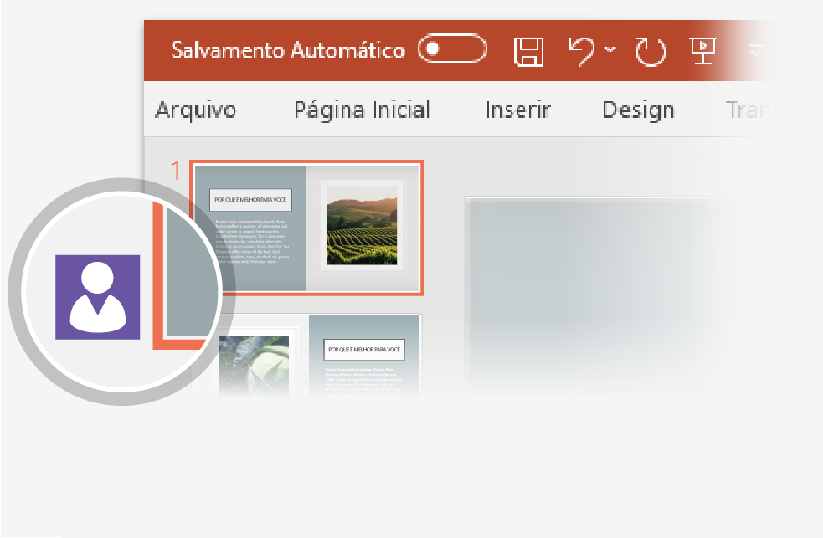
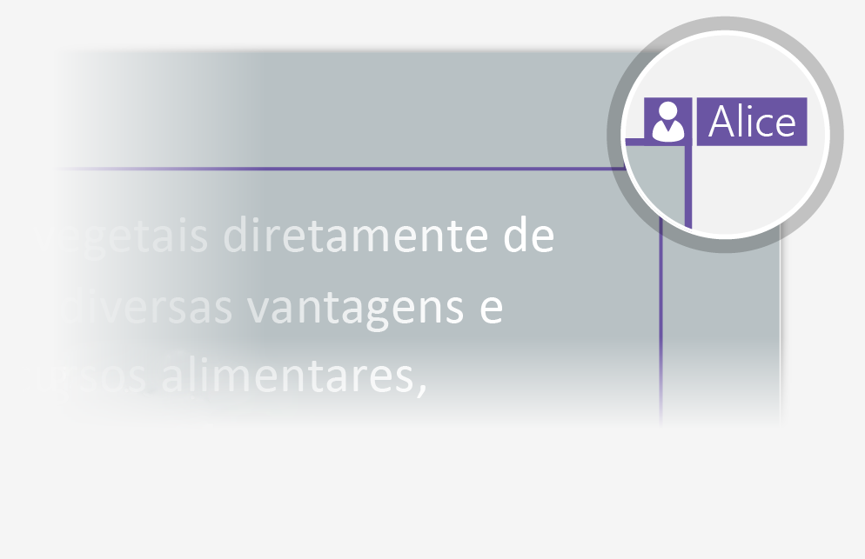
Trabalhar em conjunto em tempo real
Ao compartilhar sua apresentação com outras pessoas, elas poderão trabalhar com você ao mesmo tempo. Como isso funciona:
1
Escolha Compartilhar acima da Faixa de Opções ou use as teclas de atalho Alt+ZS para convidar pessoas para trabalhar com você (nesse momento, você pode salvar o trabalho na nuvem.)
2
Quando outras pessoas estiverem na apresentação, um marcador mostrará quem está em qual slide…
3
... e a parte do slide que está editando.

Slide 11



Você é um especialista em Diga-me
A caixa Diga-me localizará o comando correto quando for necessário, para que você possa economizar tempo e se concentrar no seu trabalho. Experimente:
SELECIONE AQUI
1
Selecione a imagem do Robô à direita.
2
Digite animação na caixa Diga-me e escolha Adicionar Animação.
3
Escolha um efeito de animação, como o Zoom, e veja o que acontece.

Slide 12
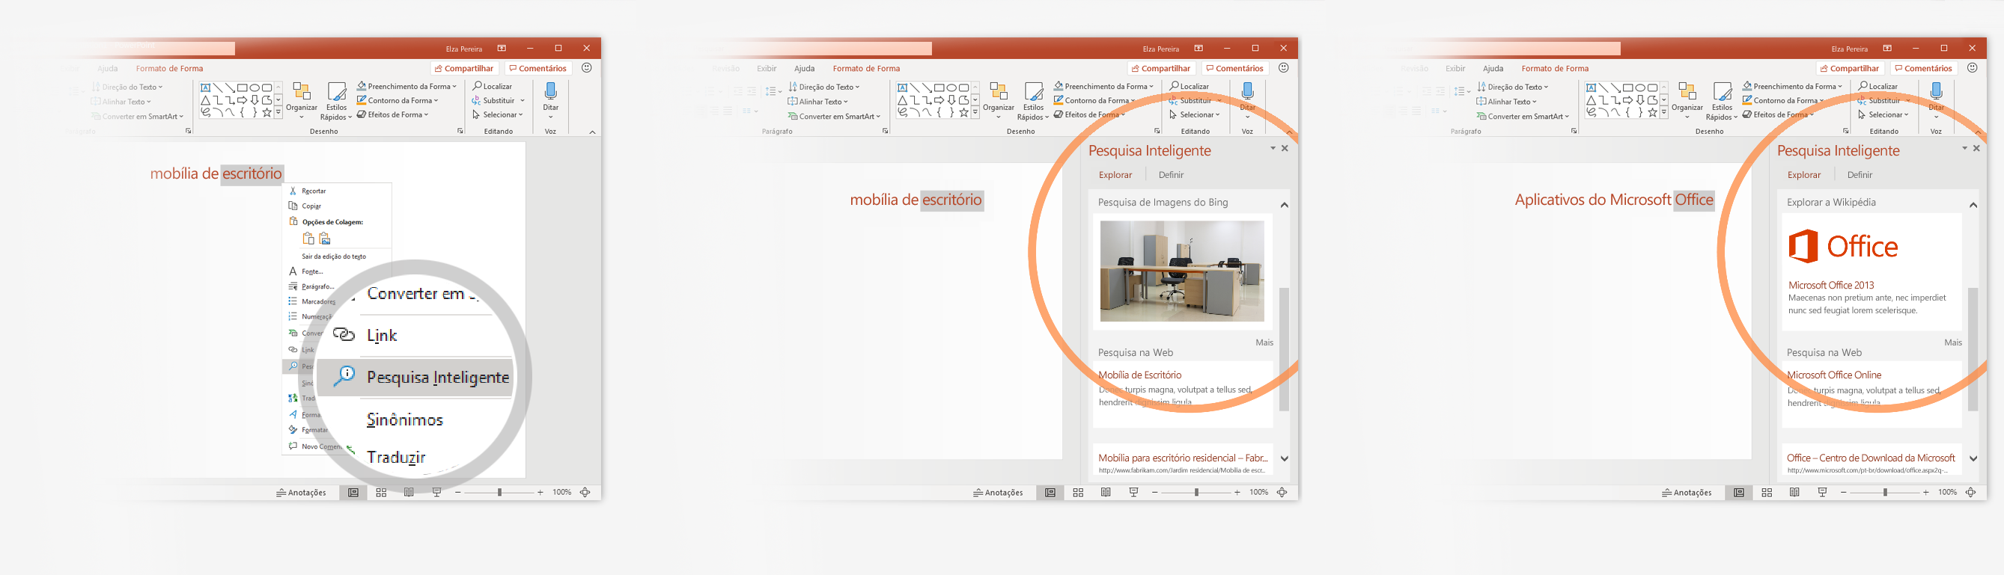
Explore sem sair dos slides
A Pesquisa Inteligente traz a pesquisa para dentro do PowerPoint. Experimente:
1
Clique com o botão direito do mouse na palavra escritório na seguinte frase: mobília de escritório
2
Escolha Pesquisa Inteligente e observe que os resultados são contextuais para essa frase, não Aplicativos do Microsoft Office.
3
Só por diversão, experimente a Pesquisa Inteligente mais uma vez clicando na palavra Office na Etapa 2.

Slide 13

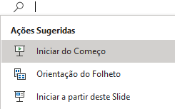

Mais dúvidas sobre o PowerPoint?
Selecione o botão Diga-me e digite o que você deseja saber.
Visite o blog da equipe do PowerPoint
Acesse o treinamento gratuito do PowerPoint
ESCOLHA A SETA QUANDO ESTIVER NO MODO DE APRESENTAÇÃO DE SLIDES

